Slide 1
Sistema DE facturación
Blutec

Slide 2

Blutec
Tienda de computación
Levantamiento de Información Y presentación de Pantallas

Slide 3
Departamento de Facturacion
¿Realizan su facturación a Mano o digital?
ambas
¿Como realizan su inventario a mano o digital?
Ambas
¿Qué Funciones específicas desea?
Facturación
Inventario
Lectores de código qr
Jerarquías de uso

Slide 4
Departamento de Facturacion
¿Cuántos Usuarios tendrán acceso al sistema De facturación?
3
¿Emplean comprobante fiscal?
Por el momento no
¿Qué información del cliente Utilizan al facturar?
Nombre cedula y numero telefónico
¿Alguna persona da soporte a las facturas perdidas?
Si
¿Agregan información de garantía en sus Facturas?
Si como el modelo tipo de producto y que cubren

Slide 5
Departamento de Facturacion
¿Desea que el programa y factura porten logo de la empresa?
Si como también la frase de la empresa
¿Desea que su factura Descuente el articulo automáticamente de Inventario?
Si

Slide 6

Tabulación y analisis
Facturación
Inventario Automatizado
Lectores Qr

Slide 7
Estudio de Factibilidad
Factibilidad-Operacional
Se necesita una sola persona (ya empleado en la empresa)

Slide 8
Estudio de Factibilidad
Factibilidad-Técnica
Impresora termica
Una computadora Dell latitude con las siguientes Características
I5 de 5th gen en Adelante
8gb de ram
512gb M.2 ssd

Slide 9
Estudio de Factibilidad
Factibilidad-Económica
Impresora térmica=$ 2,700
La computadora = $17,500
Entrenamiento (se cobra después de 2 ya impartidos) =$1,500
El sistema= $90,000
Total=$119,700

Slide 10

¡Pantallas del Sistema !

Slide 11

Pantallas del SISTEMA

Slide 12

Pantallas del SISTEMA

Slide 13
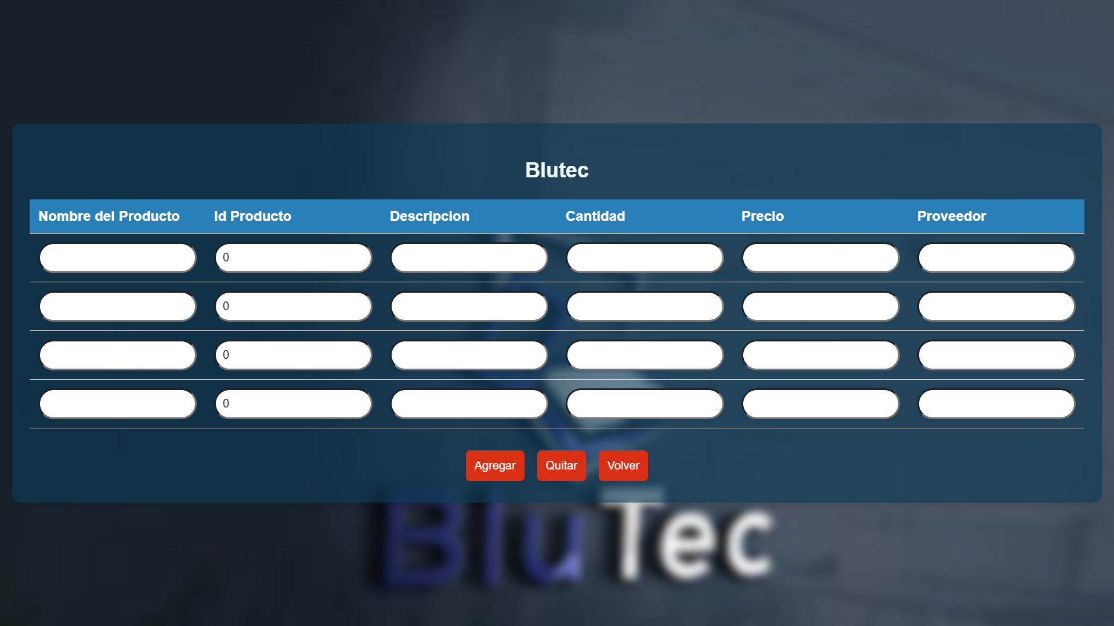
Pantallas del SISTEMA

Slide 14
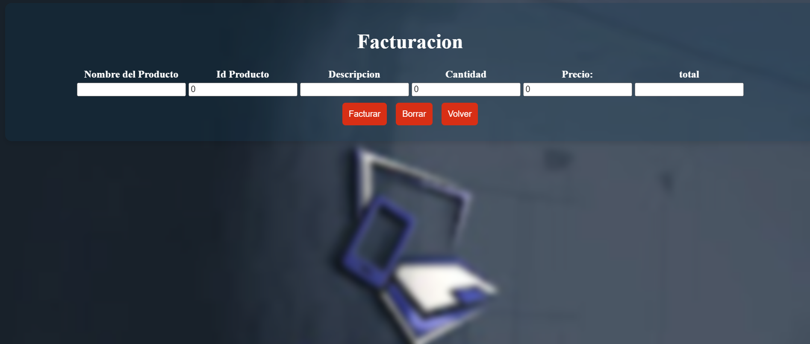
Pantallas del SISTEMA

Slide 15
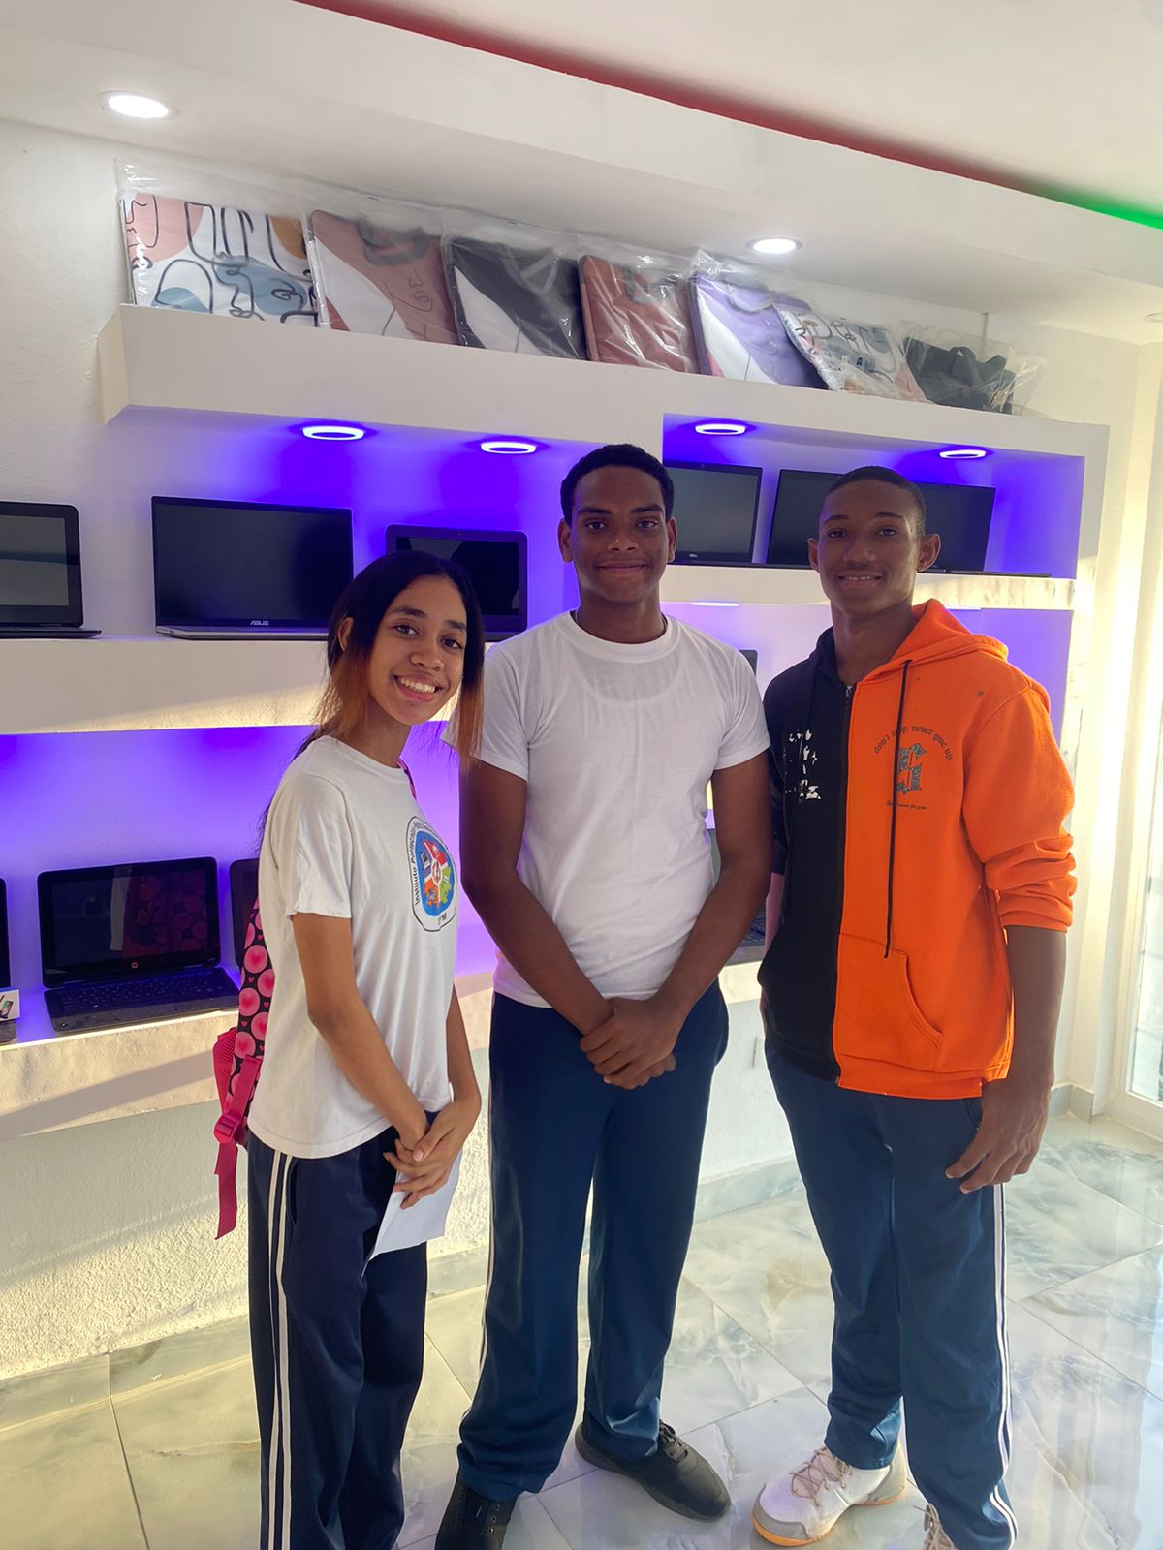

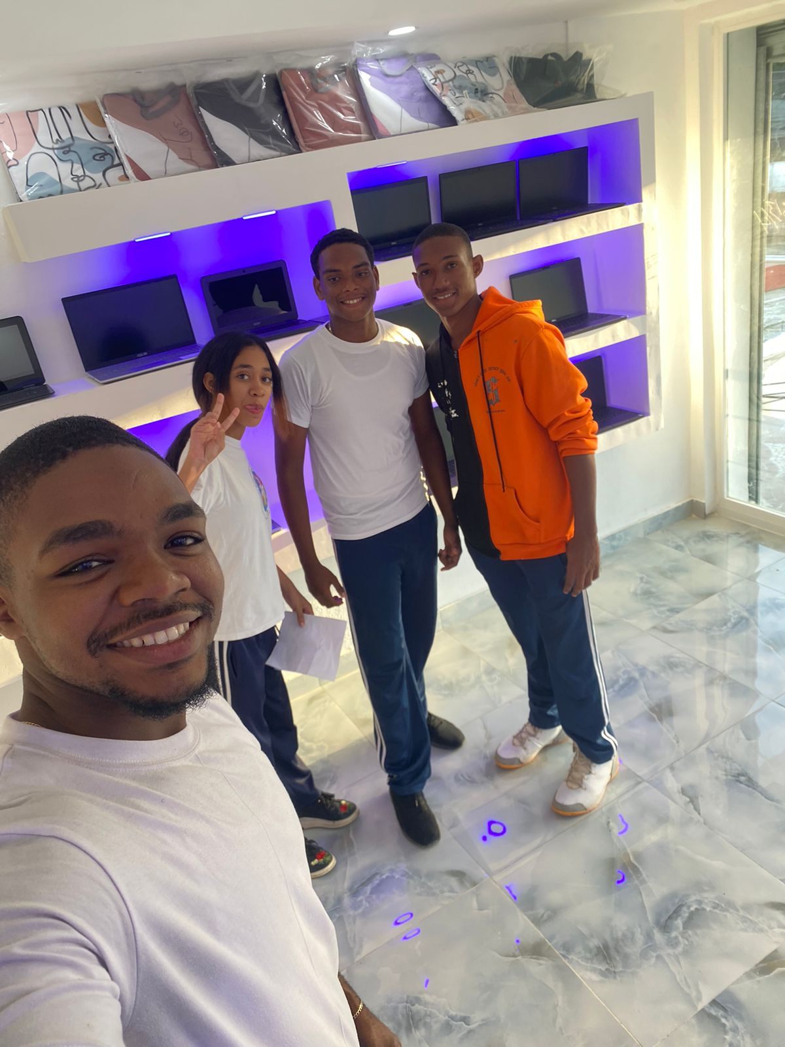
Evidencia levantamiento

